Slide 1
Беспроводные решения Accutech
Наталья Нильсен, к.т.н
Менеджер по развитию бизнеса

Slide 2
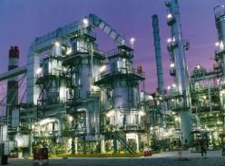
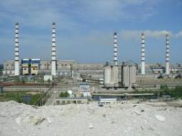
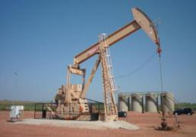
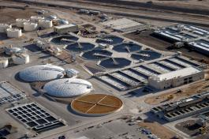
Применение
Промышленность
Применяются для любых процессов, где необходимо производить измерения в труднодоступных местах с дорогой прокладкой кабеля
Tемпература
Давление
Расход
Уровень
Положение
Аналог. сигнал
Другое...
Горнорудная промышленность
Энергетика
Нефтегаз
Водоснабжение
2

Slide 3
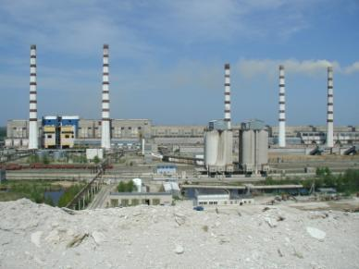
Применение
Продукты Accutech широко применяются в различных отраслях промышленности. Использовать их можно везде, где требуется автономный мониторинг
Добыча полезных ископаемых и металлургия:
- Дифференциальное давление в пылуловителях
- Измерение температуры в измельчителях
- Давление воды в увлажнителях
- Расход воды в подающих трубопроводах
Нефтегаз:
- Уровень в резервуарах
- Давление, температура на различныз участках процесса
Химическая промышленность:
Давление и температура в установках коксования
Уровень в резервуарах
Энергетика:
Давление пара
Мониторинг расходов в различных процессных линиях
Мониторинг температуры
Другое:
- Производство цемента (Измерение температуры во вращающихся печах)
- Бумажная промышленность (Вращающиеся печи, температура на линиях, итд )
- Фармацевтика(Температура и давление во вращающихся смесителях)
- Машиностроение (Дискретные и аналоговые входы, температура…)
3

Slide 4
Водоснабжение
Accutech разработан для применения в различных отраслях водоснабжения и водоотведения:
Контроль уровня в резервуарах
Мониторинг ливневых стоков
Уровень рН и другие показатели качества (внешние датчики 4-20mA)
Мониторинг давления для насосных станций
Давление и уровень в резервуарах хранения воды
Многое другое…..
4

Slide 5
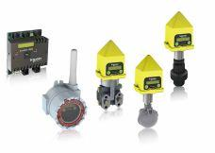
Accutech –основные особенности
Автономная работа в полевых условиях, температура от -50⁰С, возможность удаленной конфигурации, взрывозащищенное исполнение, 2,4 ГГц
В комплекте радиобазовый модуль
5
Notes:
The product range name is Accutech. Simply stated, this is a self contained, battery powered, Class 1 Div 1 or Zone 1 field or remote unit coupled with powered base radio/gateway. Over 40,000 field devices and 2500 networks are installed

Slide 6
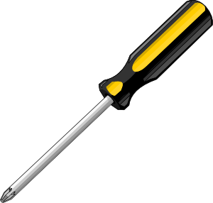
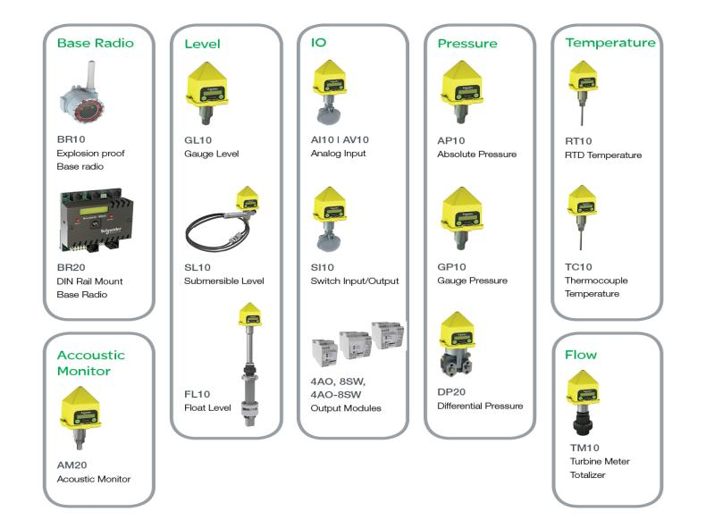
Accutech – разнообразие измеряемых параметров
6

Slide 7
Accutech Радиочастоты: Наше предложение
Accutech предлагает различные варианты несертифицируемых частот, применительно к разным странам:
2.40 GHz - 2.484 GHz Международные
902MHz - 928MHz Северная Америка
915MHz - 928MHz Австралия/Бразилия
915MHz - 921MHz Новая Зеландия
.
Все продукты 900MHz имеют оболочку из лексана.
Все продукты 2.4GHz. Имеют двойную оболочку из лексана
7

Slide 8
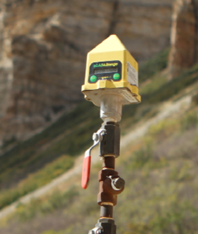
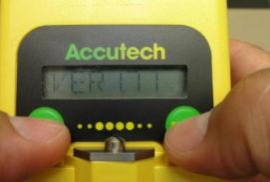
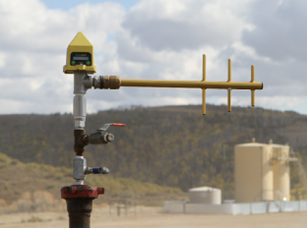
Accutech 2.0 – удобство обслуживания
Установка и обслуживание:
Все модули легко устанавливаются в любых условиях с помощью фиттингов или зажимов.
Конфигурация осуществляется через LCD дисплей или удаленно посредством ПО Accutech Manager
Конфигурируемая частота опроса датчиков – от 1 с до 1 мин
Замену батарей пользователи могут осуществлять по месту.
Возможности:
Наличие удаленных антенн направленного сигнала для полевых модулей (2.4GHz).
Удаленные антенны могут быть установлены по месту и управляться удаленно посреством ПО (2.4GHz).
Для базовых радио-модулей можно применять Omni -антенны.
Возможность отдельной установки удаленных датчиков от управляющих модулей для случаев, когда необходима обособленная установка датчиков
8

Slide 9
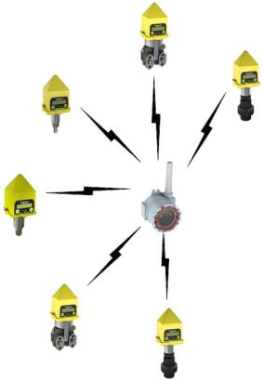
Accutech Топология сети:
Поддержка Mobdus для интеграции с PLC/RTU, DCS и SCADA
Любая SCADA или DCS
Modbus RS485
Проводной или беспроводной
Соединение с PLC/RTU или напрямую со SCADA или DCS
Аналог
4-20mA
Соединение с PLC/RTU или DCS с применением аналоговых или дискретных модулей вывода
9
Notes:
The field instruments report the data based on the pre-defined transmission rate to the base radio. The base radio has an RS-485 which allows the integration with external devices such as PLC/RTUs/DCS or SCADA Host. Any Modbus Master device should be able to collect data from the base radio.
For legacy devices such as old PLC, Output modules could be used to hard wire specific points.

Slide 10
Возможности Accutech 2.0
Дополнительные характеристики:
Все удаленные и базовые радио-модули совместимы с 1ым поколением устройств Accutech .
Драйверы для полевых модулей могут быть загружены дистанционно с базового радио-модуля посредством ПО Accutech Manager.
Конфигурацию можно осуществлять удаленно с базового радио-модуля посредством ПО Accutech Manager.
Диагностическая информация, включающая разнообразные сообщения об ошибках или параметры адекватной работы удаленных модулей, доступна через LCD монитор или удаленно через ПО Accutech Manager.
Полевые модули доступны во взрывозащищенной оболочке, которая обеспечивает более долгий срок работы батареи и сертификацию для взрывоопасных зон
10

Slide 11
Accutech - характеристики
2.4GHz
Внешняя антенна | Может быть установлена пользователем в любое сремя
Дальность действия * | 600 м (используя 10dBi - антенну для базового радио-модуля)
Дальность действия при применении внешних антенн как для удаленного модуля, так и для базового | 1400 м
Стандартная батарея | Single D-Cell Lithium
Срок службы батареи** | От 3 лет
*В реальных условиях дальность действия зависит от различных факторов- наличие прямой видимости и т.п. Данная величина была расчитана в тестовых условиях непрямой видимости со стандартной встроенной антенной. Продукты 2.4GHz включают наличие Omni-антенны для базового радио-модуля.
**Срок службы батареи также зависит от частоты передачи данных и от объема передаваемой информации и может быть рассчитан на основании данных Заказчика
11

Slide 12
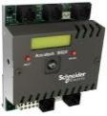
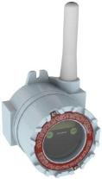
Accutech : Базовые радио-модули
Базовые радио-модули
Сушествуют две конфигурации; BR10, BR20 - отличаются степенью защиты
К каждому можно подключить до 100 полевых устройств, система базовых радио-модулей может содержать до 256 устройств
Простой интерфейс с существующими PLC/RTU/DCS (Modbus или аналоговые/цифровые модули вывода)
Питание: 11.. 30 В
-40 to +85°C
Возможность установки доп. антенны
LCD интерфейс для конфигурации и визуализации параметров
BR20:
CSA Class 1, Div 2
BR10:
CSA Class 1, Div 1
12

Slide 13
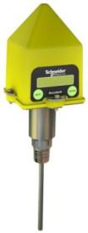
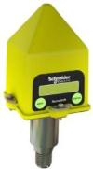
Accutech : Полевые модули
Полевые модули:
Широкая линейка полевых датчиков
Литиевая батерея с возможностью замены по месту
LCD - интерфейс
Сертификаты CSA Class 1, Div1
CE, ATEX/IECEx -ia
В процессе сертификации для РФ
-40 to +85°C (-40 to +185°F)
Возможность установки внешней антенны
Возможность удаленной конфигурации
13

Slide 14
Передача сигнала
Частота передачи 2.4GHz
2.4GHz - 50, 100 и 200 кбод
Частота опроса:
Конфигурируется от 1 до 60 сек. (5, 10, 15, 20, 40)
Accutech FHSS радио-устройства специально разработаны для систем телеметрии. . Эти устройства наиболее устойчивы при наличии помех по сравнении с подобными продуктами DSSS (ISA100 и Wireless HART).
14

Slide 15
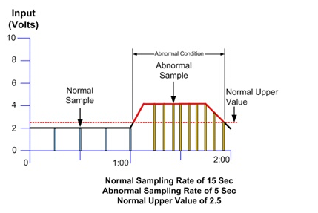
Изменение частоты опроса при заданных условиях
Частота опроса:
Пример задания максимально допустимого предела .
15

Slide 16
Accutech : Базовые радио-модули
Базовые радио-модули
Сушествуют две конфигурации; BR10, BR20 - отличаются степенью защиты
К каждому можно подключить до 100 полевых устройств, система базовых радио-модулей может содержать до 256 устройств
Простой интерфейс с существующими PLC/RTU/DCS (Modbus или аналоговые/цифровые модули вывода)
Питание: 11.. 30 В
-40 to +85°C
Возможность установки доп. антенны
LCD интерфейс для конфигурации и визуализации параметров
BR20:
CSA Class 1, Div 2
BR10:
CSA Class 1, Div 1
16

Slide 17
Accutech : Полевые модули
Полевые модули:
Широкая линейка полевых датчиков
Литиевая батерея с возможностью замены по месту
LCD - интерфейс
Сертификаты CSA Class 1, Div1
CE, ATEX/IECEx -ia
В процессе сертификации для РФ
-40 to +85°C (-40 to +185°F)
Возможность установки внешней антенны
Возможность удаленной конфигурации
17

Slide 18
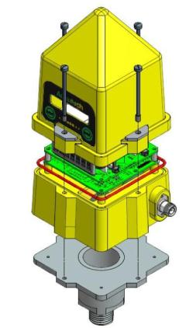
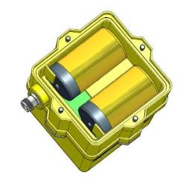
Устройство модуля: 2.4 GHz
Встроенная Антенна
LCD Дисплей
RF плата
Плата сенсора
Встроенная батарея
Интерфейс для внеш. антенны
Сенсор
18

Slide 19
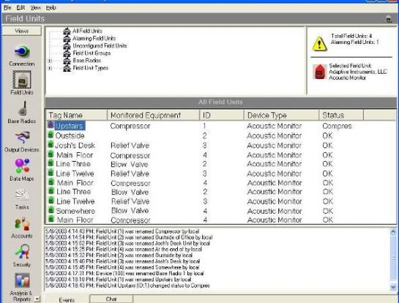
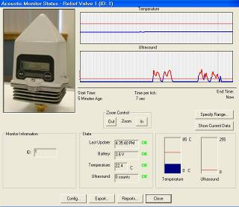
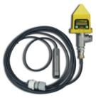
Accutech Manager
Программное обеспечение на базе Windows:
Конфигурация полевых модулей
Системная диагностика
Отображение/тренды основных данных
Клиент-серверная архитектура
19

Slide 20
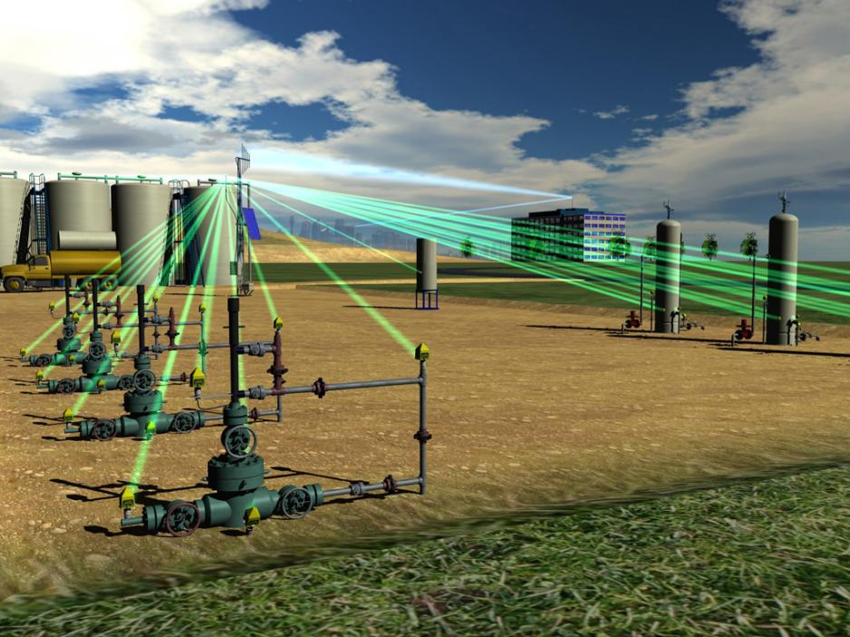
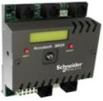
Применение: Нефтегазовая отрасль
Одно из ключевых применений в нефтегазовой промышленности – скважины, где устройства Accutech могут работать автономно.
Беспроводные измерения:
Уровень в емкостях
Давление
Состояние запорной арматуры
Расход продукта
многое другое
20

Slide 21
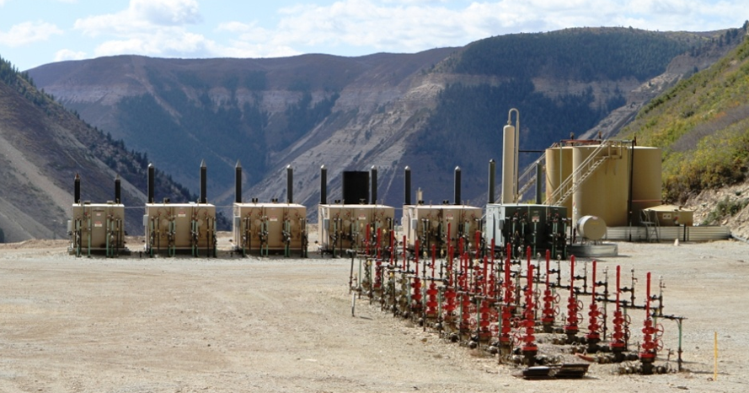
Применение в нефтегазовой промышленности
Accutech отлично подходит для применения в нефтегазовой промышленности благодаря следующим характеристикам:
Возможность удаленной установки, нет необходимости в прокладке кабельных трасс
Автономное питание
Возможность установки во взрывоопасных зонах
21

Slide 22
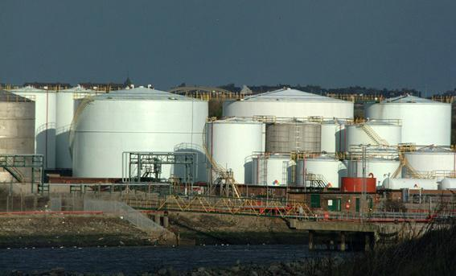
Accutech – Применение
Резервуарный парк
Применение
Мониторинг уровней в резервуарном парке
Достоинства:
Гарантия безопасности технологического процесса
Низкая стоимость установки и эксплуатации по сравнению с другими подобными решениями
22

Slide 23
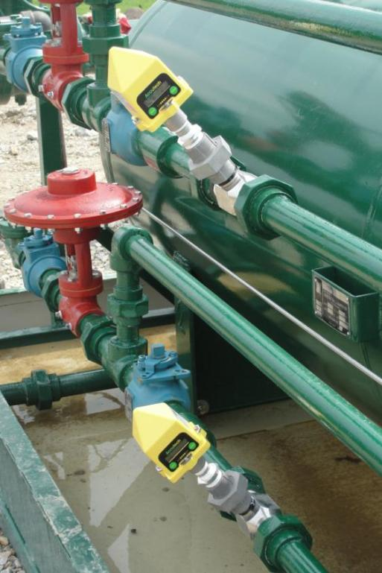
Измерение расхода
Турбинные расходомеры обеспечивают измерение расхода жидкостей на различных труднодоступных участках трубопроводов
23

Slide 24
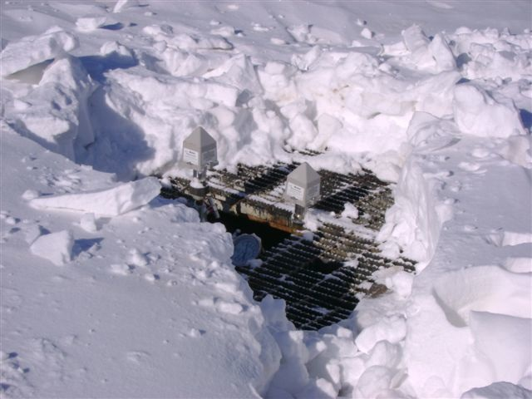
Измерение давления на скважинах с применением импульсных трубок
24

Slide 25
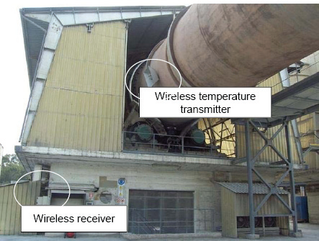
Вращающееся оборудование
Измерение температуры на при производстве цемента
25

Slide 26
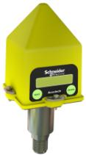
Заключение – основные характеристики Accutech
Низкая стоимость по установке и обслуживанию
Низкая стоимость внедрения, нет необходимости кабельных конструкций, электропитания…
Низкая стоимость обслуживания
Простая установка и обслуживание
Интегрированные функции измерения, питания и конфигурации в одном модуле
Простой монтаж, простая конфигурация с дисплея по месту
Нулевое обслуживание (замена батереи не чаще, чем раз в 3 года)
Надежные устройства с большим радиусом действия
Большие возможности на частоте 2,4 ГГц
Помехоустойчивость
Детерминированный срок службы батареи
26

Slide 27
27

